Slide 1


Gconomy: Um Aplicativo para Auxílio no Ensino Financeiro e Práticas de Investimentos para Indivíduos de Média e Baixa Renda
Autores: João Pedro Pereira Lima, Josué Araújo Moreira , Thiago Henry Oliveira
Orientador: Armando José de Sá Santos

Slide 2
Agenda
INTRODUÇÃO E JUSTIICATIVA
OBJETIVOS
METODOLOGIA
RESULTADOS ESPERADOS
TRABALHOS CORRELATOS
IMPACTOS
CRONOGRAMA DE EXECUÇÃO
ORÇAMENTOS
REFERÊNCIAS

Slide 3
Introdução
Desde a predominância do capitalismo como o sistema socioeconômico em diversos países do planeta, foram acontecendo muitas mudanças e upgrades na economia mundial e consequentemente na brasileira.
(Ferreia, Fiori et al, 2017 ) Surgimento de Novos produtos e Transações.
(Castelar,2009) A sociedade tem um vivência assimétricas perante ao ciclo social dos investimentos.

Slide 4
Metodologia
Tipo de abordagem: Pesquisa quantitativa
Análise da situação socioeconômica do publico alvo e para levantamento e análise de requisitos.
    -Tipo de Pesquisa: Descritiva
-Ferramentas: Gforms, WhatsApp , Instagram, Facebook
Observação dos dados coletados
  -Tipo de Análise: Estatística
Modelagem de dados
    - Ferramenta: Wordershare EdrawMax
Codificação da aplicação
    -Linguagem : React Native
    -Plataforma de desenvolvimento: Visual Studio Code
Testes de Usabilidade
- Metodologia: Métricas de IHC
- Ferramenta: GoogleForms

Slide 5
Objetivos
Geral
  Desenvolver uma aplicação a fim de auxiliar indivíduos de média e baixa renda quanto a finanças, visando a aprendizagem e o direcionamento para o ramo dos investimentos.
Específicos
  - Analisar a situação socioeconômica dos indivíduos e seus níveis de conhecimento quanto a finanças e investimentos.
  - Realizar levantamento e análise de requisitos.
  - Realizar a modelagem e diagramação.
  - Realizar a codificação do sistema.
  - Realizar o teste usabilidade do software.

Slide 6
Resultados Esperados
- Contribuir para a compreensão e práticas de indivíduos de renda média e baixa diante suas finanças e investimentos, visando o crescimento econômico para sustento e realização de sonhos do mesmo.
- Ter uma base para um futuro trabalho de conclusão de curso.
- Criação e Patente do aplicativo para o ensino em finanças e investimentos.
- Disponibilizar o referente projeto para futuras pesquisas na Biblioteca da Universidade do Estado do Pará.
- Submeter artigos em eventos acadêmicos e científicos.

Slide 7
Trabalhos Correlatos
Nico: Aplicativo para Auxiliar na educação Financeira de Crianças do Ensino Fundamental (Pontes,2017)
Desenvolvimento de um aplicativo para controle financeiro pessoal (Ramos,2021)

Slide 8
Impactos
- Crescimento no uso de táticas de investimentos por indivíduos de renda média e baixa.
- Melhoria no controle de finanças do público-alvo em questão.
- Aumento da expectativa quanto ao desenvolvimento econômico pessoal.

Slide 9
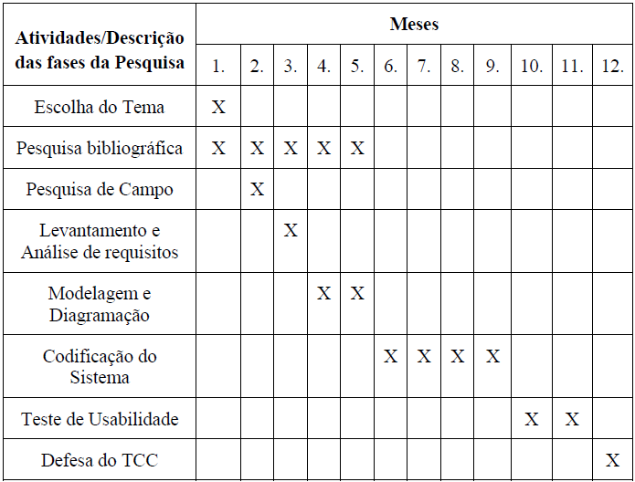
Cronograma

Slide 10
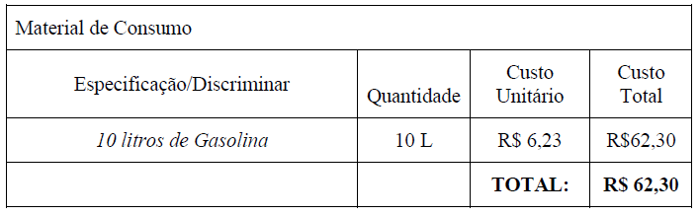
Orçamento

Slide 11
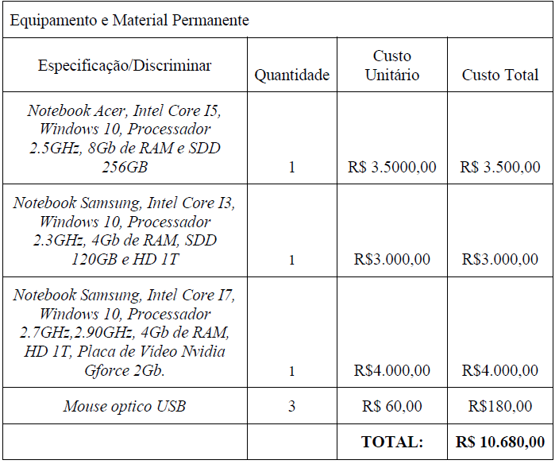
Orçamento

Slide 12
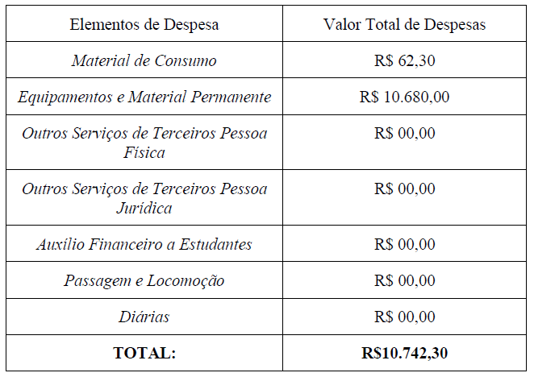
Orçamento

Slide 13
Referências
Android, Documentos. 2021, Disponível em: <https://developer.android.com/studio/intro?hl=pt-br>.
Boletim diário do mercado | B3, 2021, Disponível em: http://www.b3.com.br/pt_br/market-data-e-indices/servicos-de-dados/market-data/consultas/boletim-diario/boletim-diario-do-mercado/.
Castelar, A., Organizadores, J. and Sicsú, J. ([S.d.]), Disponível em: https://www.ipea.gov.br/portal/images/stories/PDFs/livros/livro_sociedadeeeconomia.pdf.
Cordeiro, N. J. N., Costa, M. G. V. e Silva, M. N. (2018) “EDUCAÇÃO FINANCEIRA NO BRASIL: uma perspectiva panorâmica”, Ensino da Matemática em Debate, ISSN 2358-4122, São Paulo, v. 5, n. 1, p. 69-84, Disponível em: https://revistas.pucsp.br/emd/article/view/36841.
EdrawMax | Ferramenta de Diagramação Tudo em Um , 2021, Disponível em: https://www.edrawsoft.com/pt/edraw-max/.
Facebook, 2021, Disponível em: https://www.facebook.com/.

Slide 14
Ferreira, J. C. (2017) “A importância da Educação Financeira Pessoal para a Qualidade de Vida”, Revista do Departamento de Administração da FEA, Caderno de Administração, ISSN 1414-7394, Disponível em: https://revistas.pucsp.br/caadm/article/view/33268.
Ferreira, J. B., Silva, F. S. S., Ferreira, M. F., “A Relevância dos Sistemas de Informação para tomadas de decisões: Estudo de caso em uma corretora de seguros do Alto Paranaíba/MG”, Revista Eletrônica de Sistemas de Informação e Gestão Tecnológica, RESIGeT, v.9, n.1, 2018.
Fiori, D. D., Mafra, R. Z., Fernandes, T. A., Filho, J. B. e Nascimento, L. R. C. (2017) “O efeito da Educação Financeira sobre a relação entre adimplência e trabalhadores na cidade de Manaus”, Revista do Instituto de Ciências Econômicas, Administrativas e Contábeis, SINERGIA, ISSN 0102-7360, Rio Grande, v. 21, n. 2, p.31-45, Disponível em: https://seer.furg.br/sinergia/article/view/7215.
Firebase, Documentos, 2021, Disponível em: <https: //firebase.google.com/products-build?hl=pt-br>.
Gerhardt e Silveira, 2009, Métodos de Pesquisa, Livro, Disponível em: https://docero.com.br/doc/en5vxs.
GForms, 2020, Disponível em: <https://docs.google.com/forms/u/0/>.
Gil, A. C., Métodos e técnicas de pesquisa social. 4. ed. São Paulo: Atlas, 2008.
Instagram, 2018, Disponível em: https://www.instagram.com/

Slide 15
Kotlinlang, Documentos, 2020, Disponível em: <https://kotlinlang.org/docs/home.html>.
Leite, G. G. et al., “No$$o Dinheiro: Um jogo sério para introdução à educação financeira”, Revista de Educação Ciência e Tecnologia, v.9, n.1, 2020.
Linhares, F. S., Costa, F. M. de., Beiruth, A. X., “Gerenciamento de resultados e eficiência de investimentos”, Revista Brasileira de gestão de negócios, RBGN, ISSN 1806-4892, São Paulo, v.20, n2, p.295-310, 2018.
Martins, B., Tomada de decisão: analisando o uso de Sistemas de Informação na empresa Joagro ferragens de Estrela / RS. CENTRO UNIVERSITÁRIO INIVATES. Lajeado, novembro de 2014.
Barros Neto, 2011, “Modelagem em geometria digital aprimorada por técnicas adaptativas de segmentos de retas”, Laboratório de Linguagens e Técnicas Adaptativas.
Oracle, Documentos, Disponível em: <https: //www.oracle.com/br/java/>.
Pontes, A. N., Tomazela, M. G. J. M., Alves, D. C. (2017) “NICO: Aplicativo para auxiliar na Educação Financeira de crianças do ensino fundamental”, Revista Fatec Zona Sul, Refas, 2017, ISSN 2359-182X, Disponível em: http://www.revistarefas.com.br/index.php/RevFATECZS/article/view/125/134.
Ramos, B. S., “Desenvolvimento de um aplicativo para controle financeiro pessoal”, 49p., Monografia (Curso de Engenharia da Computação do Instituto de Ciências Exatas e Aplicadas) - Universidade Federal de Ouro Preto, João Monlevade – MG, abr. 2021.

Slide 16
React Native · Learn once, write anywhere, 2021, Disponível em: https://reactnative.dev/
Santos, R., “A Importância da satisfação do usuário para o porjeto de interaces”. Anias de 3° Congresso Internecional de Ergonomia e Usabilidade Design Interace e Interação Homem-Computador.Rio de Janeiro: PUC,2004.
Visual Studio Code, 2021, Disponível em: https://code.visualstudio.com/.
WhatsApp, 2021, Disponível em: https://www.whatsapp.com/?lang=pt_br.

